Slide 1



ỦY BAN NHÂN DÂN QUẬN LONG BIÊN
TRƯỜNG MẦM NON HOA MỘC LAN
Lĩnh vực ph¸t triÓn nhËn thøc
Đề tài: So sánh 3 nhóm đối tượng trong phạm vi 10
Đối tượng: MGL ( 5 - 6 tuổi )

Slide 2

Cô và trẻ hát vận động: How many fingers ?

Slide 3
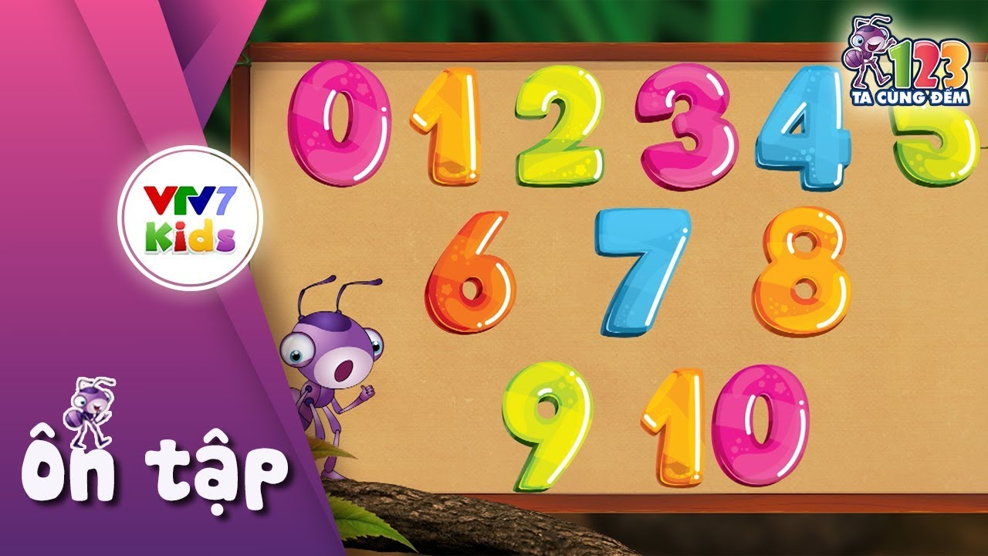
Ôn nhận biết số lượng và chữ số trong phạm vi 10

Slide 4
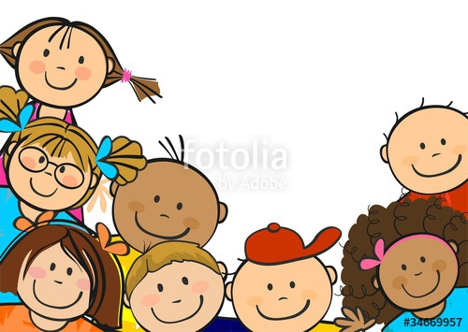
Trò chơi tạo nhóm

Slide 5
Trò chơi truyền tin

Slide 6
So sánh 3 nhóm đối tượng trong phạm vi 10

Slide 7

Trò chơi 1: Đội nào thông minh hơn

Slide 8

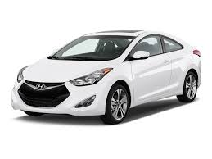
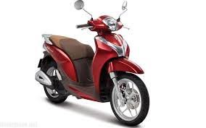
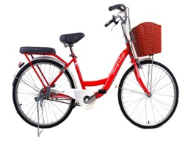

5
1
2
3
4
Câu 1: Nhóm nào nhiều nhất trong các nhóm đối tượng sau?

Slide 9
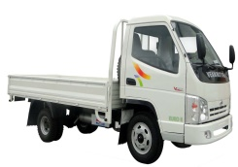
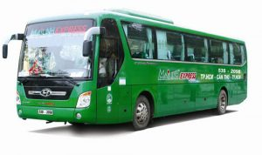
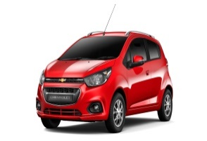
5
1
2
3
4
Câu 2: Nhóm nào ít nhất trong các nhóm đối tượng sau?

Slide 10
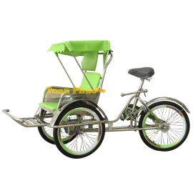

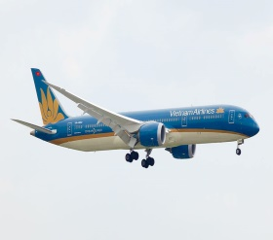
5
1
2
3
4
Câu 3: Nhóm nào ít hơn trong các nhóm đối tượng sau?

Slide 11
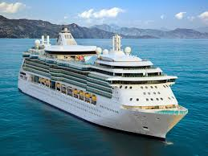


5
1
2
3
4
Câu 4: Muốn các nhóm bằng nhóm ít nhất thì làm thế nào?
10
a) Thªm 1
b) Bít 2 , 1
8
c) Bít 1 , 2
9

Slide 12
5
1
2
3
4
Câu 5: Muốn các nhóm bằng nhóm nhiều nhất thì làm thế nào?
9
a) Bớt 1
b) Bít 2
8
c) Thªm 2 , 1
10

Slide 13

Trò chơi 2: Chơi tự chọn so sánh 3 nhóm đối tượng trong phạm vi 10

Slide 14
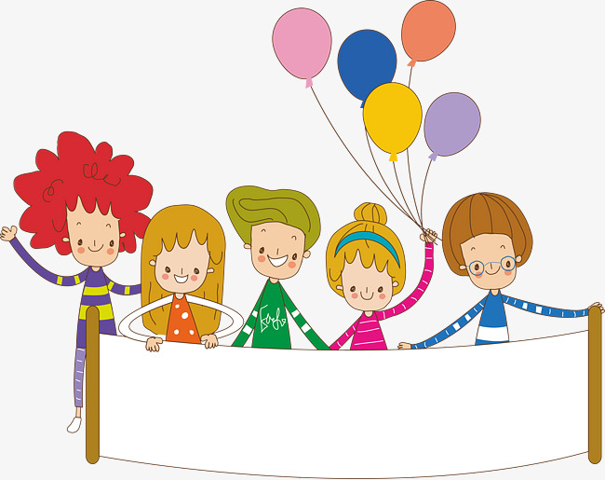
Xin chân thành cảm ơn!

